Slide 1
Digitalni dvojček nepremičnin
Člana: Andrej Nemanič, Nik Šignjar Žilavec
Mentor: Matej Moravec
Datum: 4.6.2026

Slide 2
Razvoj namizne aplikacije
Tematika projekta in kratek opis
Opis strukture podatkov
Prikaz delovanja namizne aplikacije

Slide 3
Tematika projekta in kratek opis
Tematika projekta: Pametno upravljanje nepremičnin
Projekt rešuje problem centraliziranega zbiranja, generiranja in urejanja nepremičninskih oglasov ter uporabniških računov iz različnih spletnih virov.
Jedro sistema predstavlja namizna aplikacija, ki deluje kot administratorski vmesnik (Dashboard) za zaledni sistem (REST API).

Slide 4
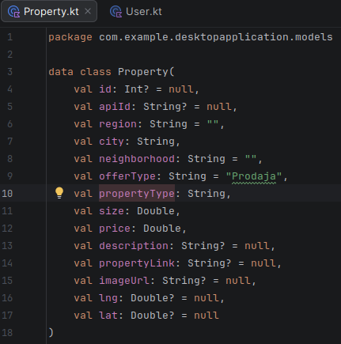
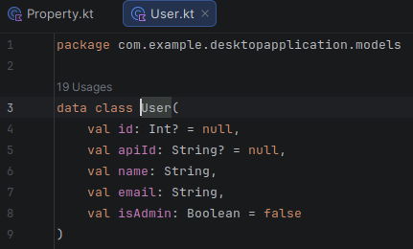
Opis strukture podatkov

Slide 6
Thank you
Andrej Nemanič, Nik Šignjar Žilavec

